Slide 1
线性模型
《神经网络与深度学习》
https://nndl.github.io/

Slide 2
线性模型
Logistic回归
Softmax回归
感知器
支持向量机

Slide 3
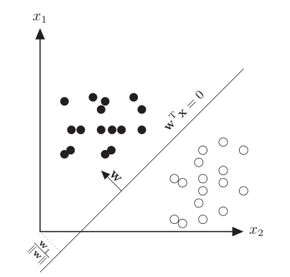

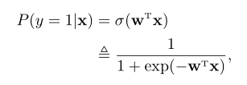
Logistic回归
线性分类器
目标类别y = 1的后验概率为

Slide 4
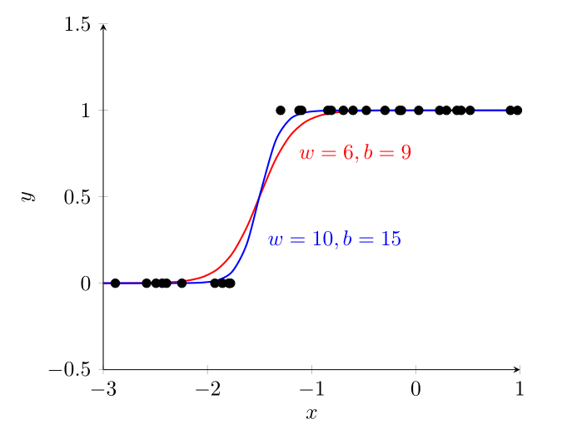
Logistic回归

Slide 5

梯度下降
交叉熵损失函数，模型在训练集的风险函数为
梯度为

Slide 6
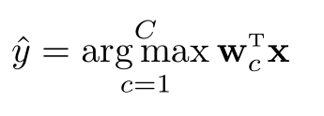
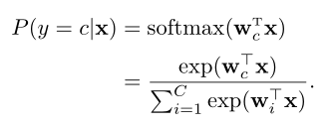
Softmax回归
Softmax回归是logistic回归的多类推广。
利用softmax函数，我们定义目标类别y = c的后验概率为：

Slide 7


梯度下降
交叉熵损失函数，模型在训练集的风险函数为
梯度为

Slide 8
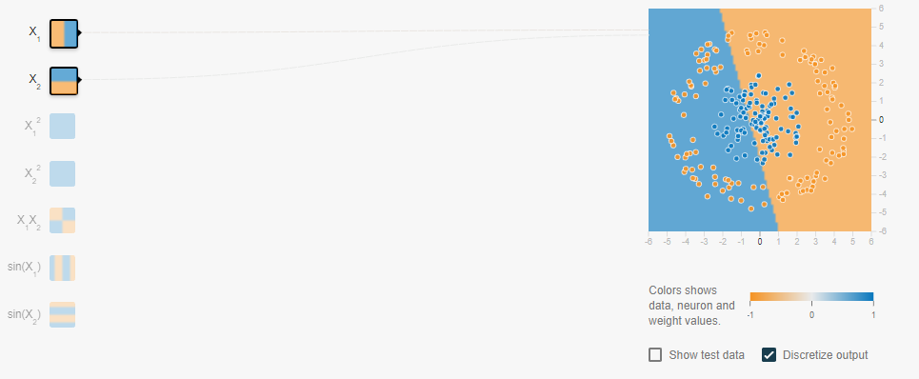
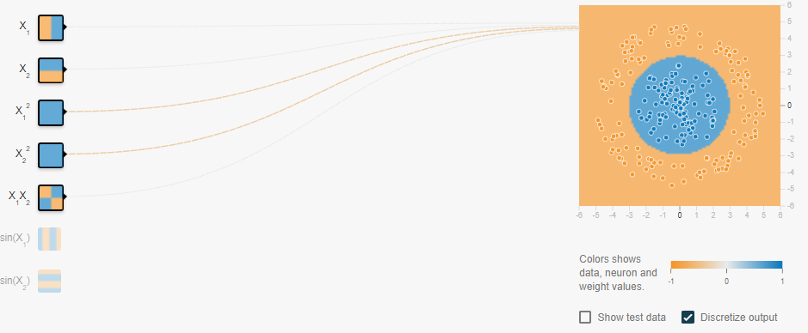
特征
http://playground.tensorflow.org
如何处理非线性可分问题？

Slide 9
感知器

Slide 10
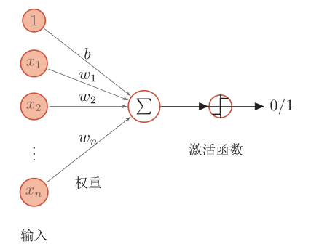

感知器
模拟生物神经元行为的机器，有与生物神经元相对应的部件，如权重（突触）、偏置（阈值）及激活函数（细胞体），输出为0或1。

Slide 11
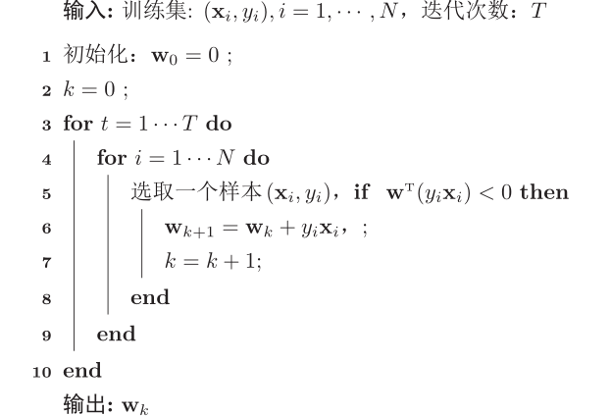
感知器的学习过程
表示分错
对比Logistic回归的更新方式：

Slide 12
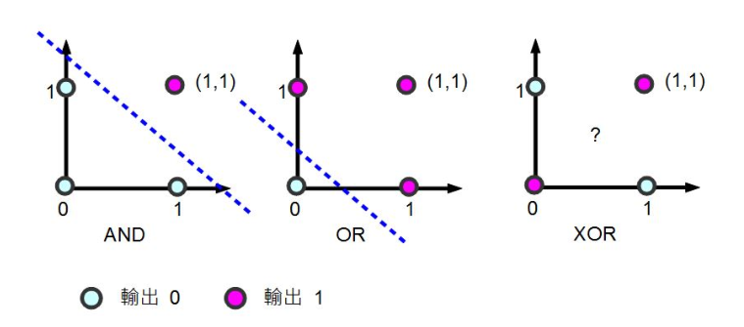
XOR问题

Slide 13
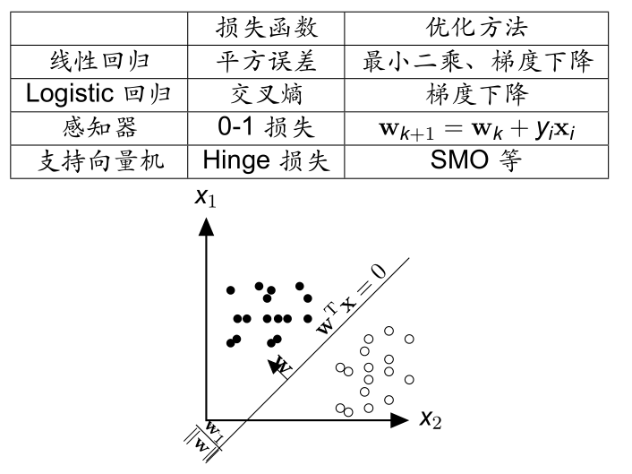
线性分类器小结

Slide 14
机器学习应用

Slide 15
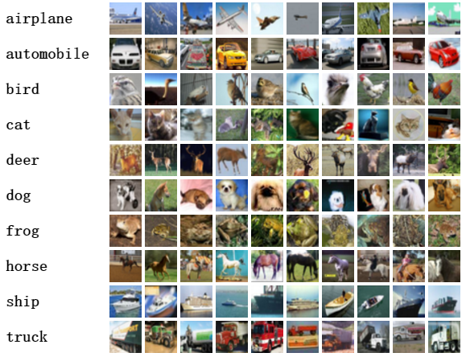
数据集：CIFAR-10
60000张32x32色彩图像，共10类，每类6000张图像。

Slide 16
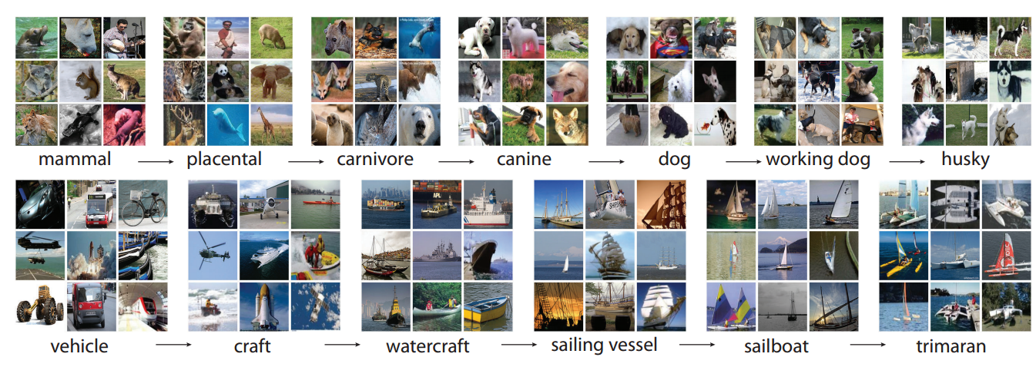
数据集：ImageNet
14,197,122 images, 21841 synsets

Slide 17
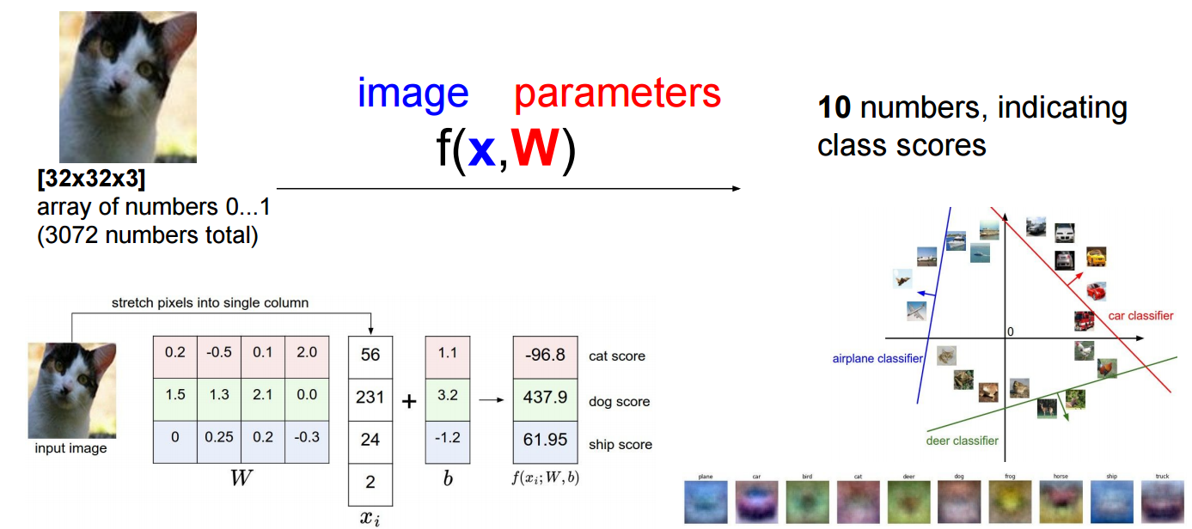
应用：图像分类

Slide 18






图像识别
“monkey”
“monkey”
分类器
“cat”
“cat”
“dog”
“dog”

Slide 19
理想中的自然语言处理流程
这是一棵语法树
分词
这 是 一 棵 语法 树
应用
语义分析 机器翻译 自动问答 情感分析 … …
词性标注
这 是 一 棵 语法 树
代词 动词 数词 量词 名词 动词
句法分析
这 是 一 棵 语法 树
代词 动词 数词 量词 名词 动词
这, 是，语法树
语义分析
知识库

Slide 20
实际流程：End-to-End
我喜欢读书。
分类模型
我讨厌读书。
模型表示
特征抽取
参数学习
解码算法
文本情感分类

Slide 21
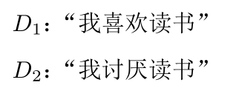
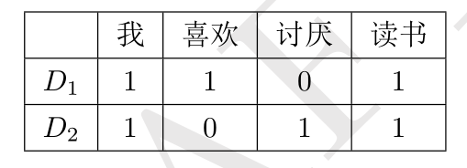
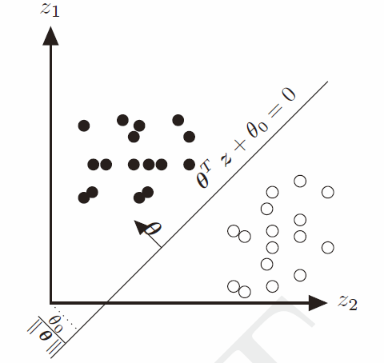
文本情感分类
根据文本内容来判断文本的相应类别
+
-

Slide 22


垃圾邮件过滤
“Talk” in e-mail
Spam
filtering
分类器
1/0
(Yes/No)
“free” in e-mail
1 (Yes)
0 (No)
(http://spam-filter-review.toptenreviews.com/)
Notes:
Can we have more examples ….

Slide 23


文档归类
政治
“stock” in document
分类器
經濟
體育
“president” in document
體育
政治
財經
http://top-breaking-news.com/

Slide 24
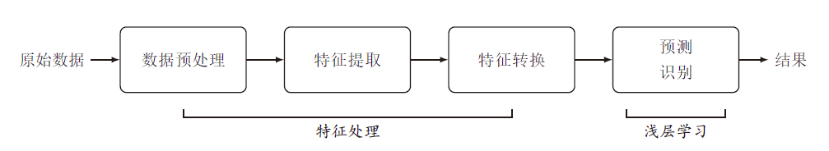
特征工程问题
在实际应用中，特征往往比分类器更重要
预处理：经过数据的预处理，如去除噪声等。比如在文本分类中，去除停用词等。
特征提取：从原始数据中提取一些有效的特征。比如在图像分类中，提取边缘、尺度不变特征变换特征等。
特征转换：对特征进行一定的加工，比如降维和升维。降维包括
特征抽取（Feature Extraction）： PCA、LDA
特征选择（Feature Selection）：互信息、TF-IDF

Slide 25


背后的难点之一：语义鸿沟
底层特征 VS 高层语义
人们对文本、图像的理解无法从字符串或者图像的底层特征直接获得
床前明月光，
疑是地上霜。
举头望明月，
低头思故乡。
表示学习
Notes:
人们对文本、图像的理解无法从字符串或者图像的底层特征直接获得，它需要使用人们日常生活中积累的大量经验和知识来进行推理和判断。
对于一些高层次的抽象概念，如一幅关于节日的图像所表达出的欢乐和喜庆的感觉等，更需要根据人的知识来判断。

Slide 26
深度学习

Slide 27
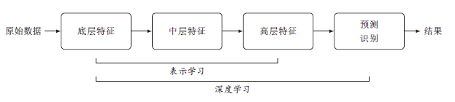
深度学习
深度学习=表示学习+浅层学习
难点：贡献度分配问题

Slide 28
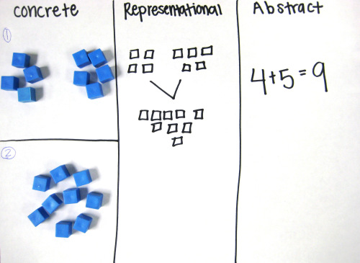
表示学习与深度学习
一个好的表示学习策略必须具备一定的深度
特征重用
指数级的表示能力
抽象表示与不变性
抽象表示需要多步的构造
https://mathteachingstrategies.wordpress.com/2008/11/24/concrete-and-abstract-representations-using-mathematical-tools/
Notes:
Deep architectures can lead
to abstract representations because more abstract concepts can
often be constructed in terms of less abstract ones.
深度：输入到输出之间的路径（信用分配）
多层人工神经网络
层数大于1
Schmidhuber: 10 is sure deep

Slide 29
https://nndl.github.io/

